Slide 1



Eutrophisation littorale : exemple d’une approche rétrospective et par les socio-écosystèmes
Adaptation des systèmes socio-écologiques côtiers vulnérables à l’eutrophisation
21 mai 2025
Valérie Viaud – UMR SAS
Séminaire du réseau Systèmes Agricoles et Eau - Rennes
Notes:
Françoise Vertès a aussi contribué à ces recherches.
Cadre de recherches fortement transdisplinaire. Articulation de sciences thématiques et sciences et technologie de l’information.
Un ancrage des recherches sur des terrains finistériens, facilité par la présence à Quimper.

Slide 2
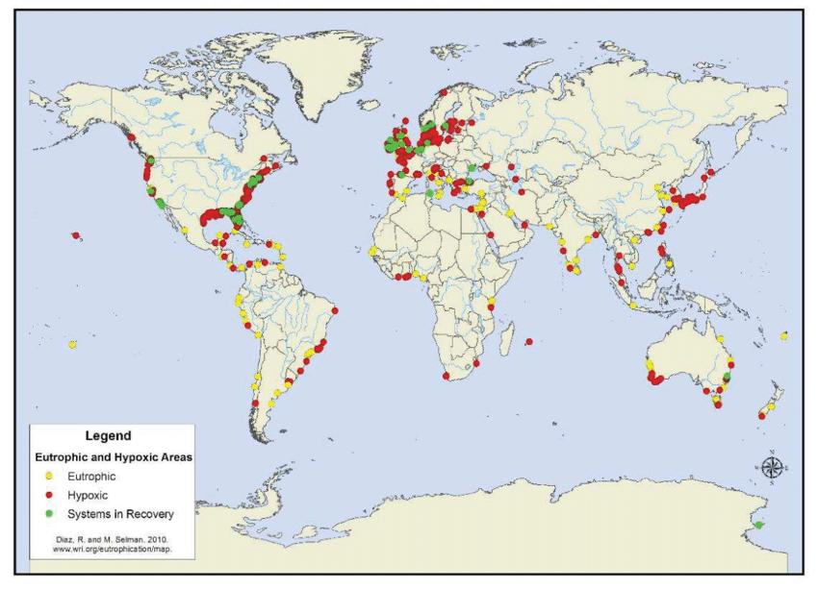
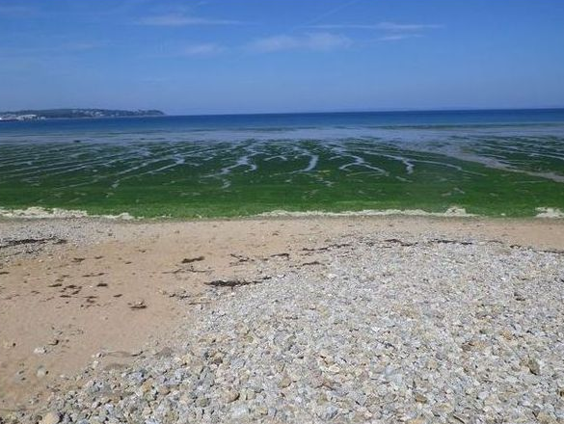
Contexte
Eutrophisation : principale menace sur la santé des écosystèmes côtiers
Echouages observés entre 2008 et 2019
Carte mondiale représentant les zones côtières eutrophisées (en jaune) et ayant connue des cas d'anoxie et d'hypoxie (en rouge). Les zones en voie de restauration sont figurées en vert (Diaz & Selman, 2010).
V. Viaud - séminaire du réseau Systèmes agricoles et Eau, Rennes, 21-22 mai 2025

Slide 3
Contexte
Un problème qui dure (wicked problem ?)
  Prise de conscience du problème de l’eutrophisation dans les années 1970
  Déploiement de politiques publiques
    A l’international : traités sur la protection des milieux marins (70ies), directives sur la réduction des flux de nutriments (90ies), bon état écologiques -2000)
    Au national : depuis une 30 ans, avec des programmes d’actions ciblés sur les marées vertes
  Des résultats positifs observables, mais insuffisants, et des conflits socio-environnementaux persistants
V. Viaud - séminaire du réseau Systèmes agricoles et Eau, Rennes, 21-22 mai 2025

Slide 4
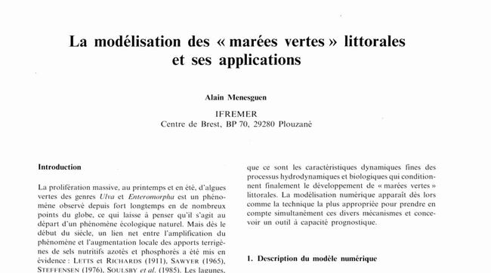
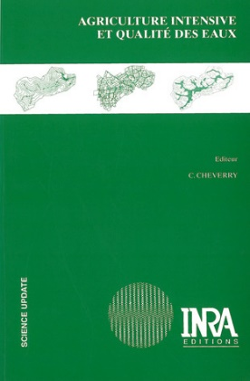
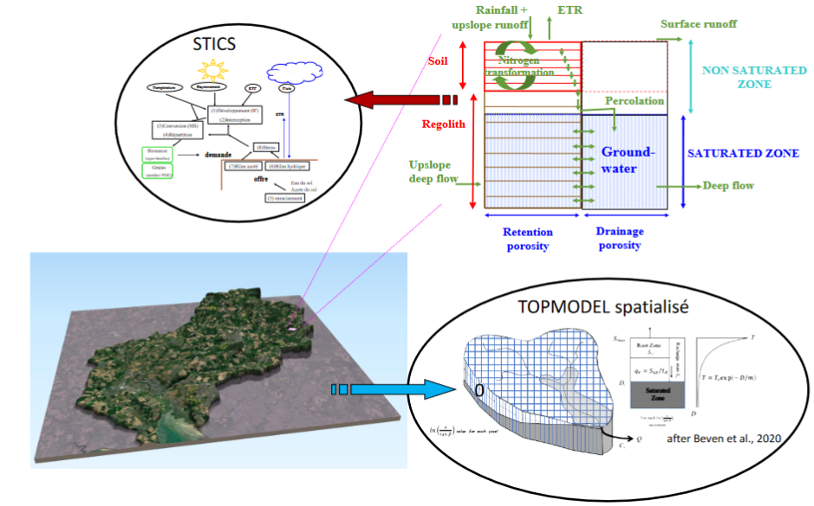
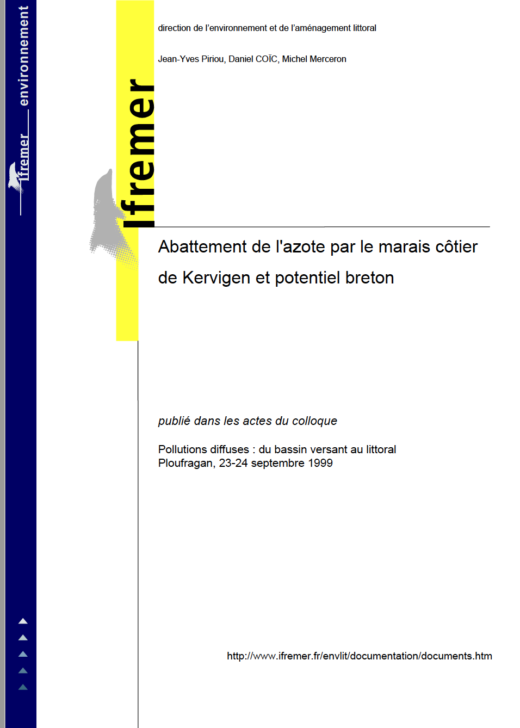

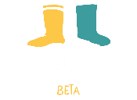
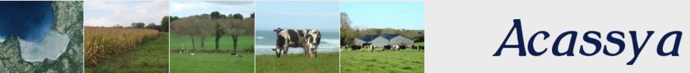
Contexte
Une trajectoire de recherche déjà longue
Années 1990
Années 2000
Années 2010
A l’international : chainage modélisation BV – fleuves – mer côtière sur de grandes étendues
Développement de la modélisation agrohydrologique et début de la modélisation en appui aux politiques publiques
Recherches sur les temps de transferts dans les BV
Travaux sur eutrophisation littorale, début de modélisation des estuaires
Recherches sur agriculture et qualité des eaux, cycle de l’azote
Renforcement des liens terre-mer
Approfondissement des connaissances sur les processus hydrologiques – biogéochimiques
Développement de la recherche action pour construire des solutions
Recherches interdisciplinaire sur les transformations de l’agriculture
V. Viaud - séminaire du réseau Systèmes agricoles et Eau, Rennes, 21-22 mai 2025

Slide 5
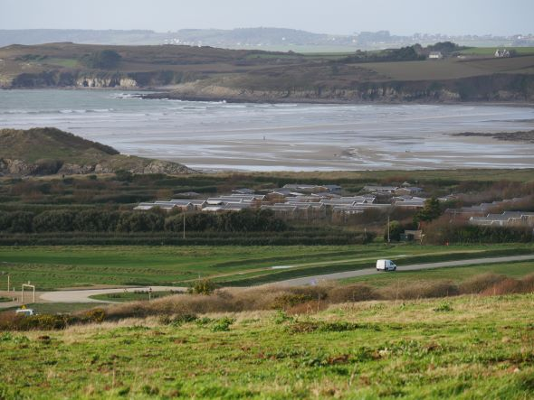
Enjeux scientifiques
  Analyser de façon rétrospective les transformations de territoires côtiers soumis à l’eutrophisation, et les adaptations passées et en cours, à ce changement environnemental
  Comprendre les interactions / rétroactions entre les processus biophysiques, sociaux et de gouvernance en jeu dans le problème de l’eutrophisation
Identifier les voies de transition vers des futurs plus soutenables et plus équitables, à travers 2 questions spécifiques
  Dans quelles conditions l'expérience durable des dommages environnementaux et de la conflictualité liés à l’eutrophisation peut-elle favoriser l’émergence de stratégies d'adaptation aux changements globaux ?
  Comment l'accent mis sur l‘élément azote permet-il ou empêche-t-il d'aborder d'autres questions centrales de durabilité ?
V. Viaud - séminaire du réseau Systèmes agricoles et Eau, Rennes, 21-22 mai 2025

Slide 6
Démarche
Approche par les socio-écosystèmes
  Intégration du continuum terre-mer dans son ensemble
  Prise en compte équilibrée des dimensions biophysiques / écosystémiques et socio-politiques des dynamiques de transformation et d’adaptation
  Analyse de la complexité des interactions, des couplages et découplages dans l’espace et dans le temps, entre les impulsions politiques, les changements sociaux et socio-techniques et les évolutions des fonctionnements biophysiques et écologiques dans les bassins versants et dans les baies
  Co-production avec les parties prenantes de connaissances et d’outils appropriables
V. Viaud - séminaire du réseau Systèmes agricoles et Eau, Rennes, 21-22 mai 2025

Slide 7
Démarche
Construction de connaissances interdisciplinaires (sciences biophysiques, économiques, sociales, de la durabilité)
V. Viaud - séminaire du réseau Systèmes agricoles et Eau, Rennes, 21-22 mai 2025

Slide 8
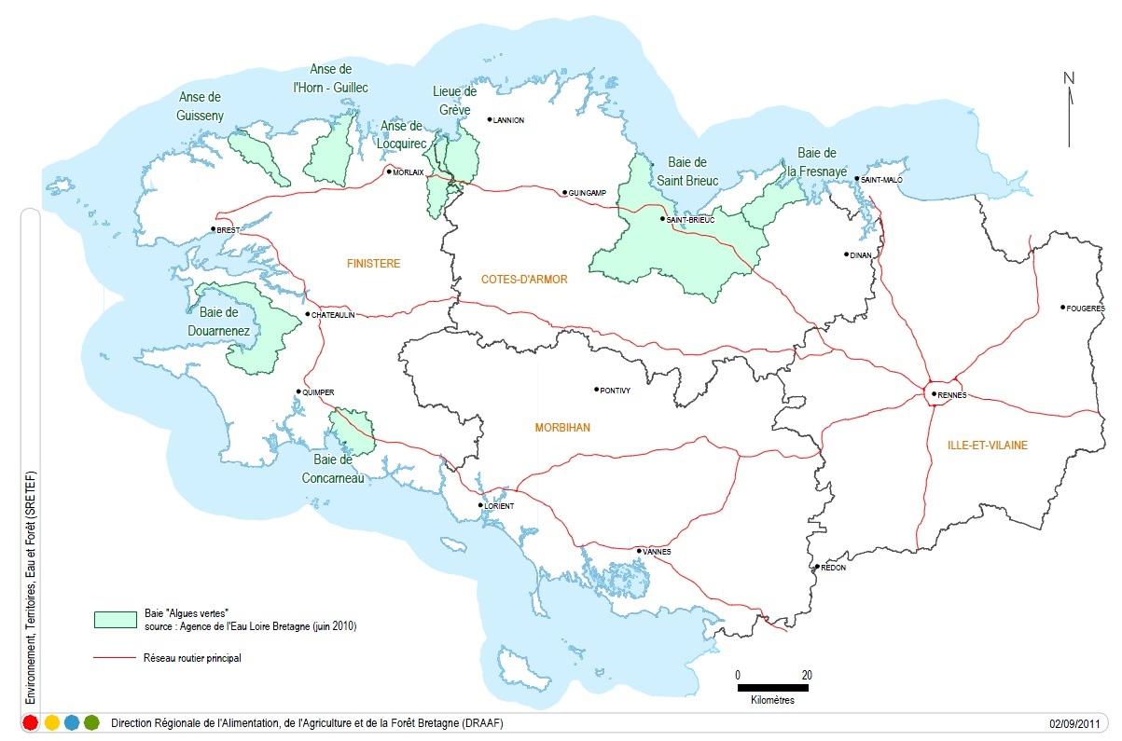




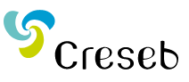
Sites d’étude
Région Bretagne / 8 baies « algues vertes »
Baie de Douarnenez
Assemblée Permanente des Présidents des commissions locales de l’eau de Bretagne.
Association des techniciens de bassins versants bretons.
Centre de Ressource et d’expertise scientifique sur l’Eau en Bretagne
V. Viaud - séminaire du réseau Systèmes agricoles et Eau, Rennes, 21-22 mai 2025

Slide 9
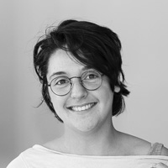
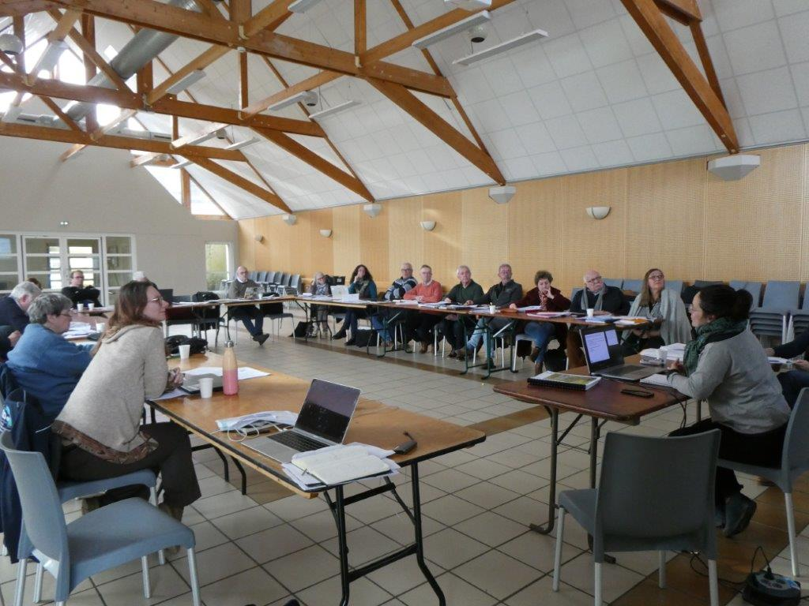
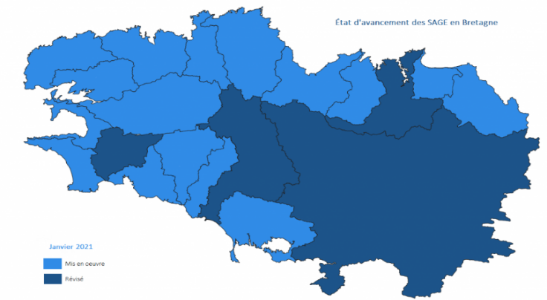
Actions de recherches / expériences de l’eutrophisation (1/2)
Produire des connaissances sur l’évolution des relations entre habitant·e·s et activité agricole
Mise en œuvre :
  Enquête sociologique par questionnaire à large échantillon
  Test en 2025, pour extension et dissemination
Partenaires
  APPCB
  Territoires pilotes avec partenariat EPTB/CLE : Baie de Douarnenez (EPAB), Blavet (SMBSEIL)
  Projet FIL-AV (Iris-e)
O. Billant
Présentation de l’enquête « L’agriculture & nous » et constitution du groupe de suivi lors d’une réunion de la CLE de la baie de Douarnenez, 6 février 2025
SAGE Baie de Douarnenez
SAGE Blavet
V. Viaud - séminaire du réseau Systèmes agricoles et Eau, Rennes, 21-22 mai 2025

Slide 10
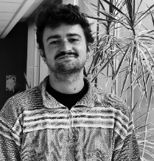
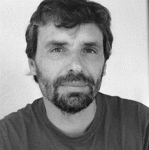
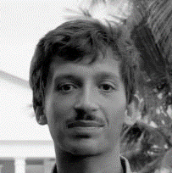
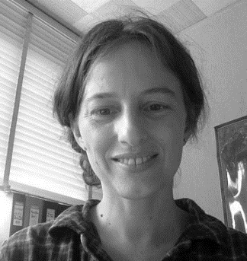
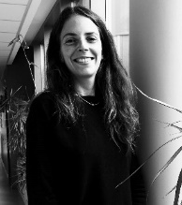
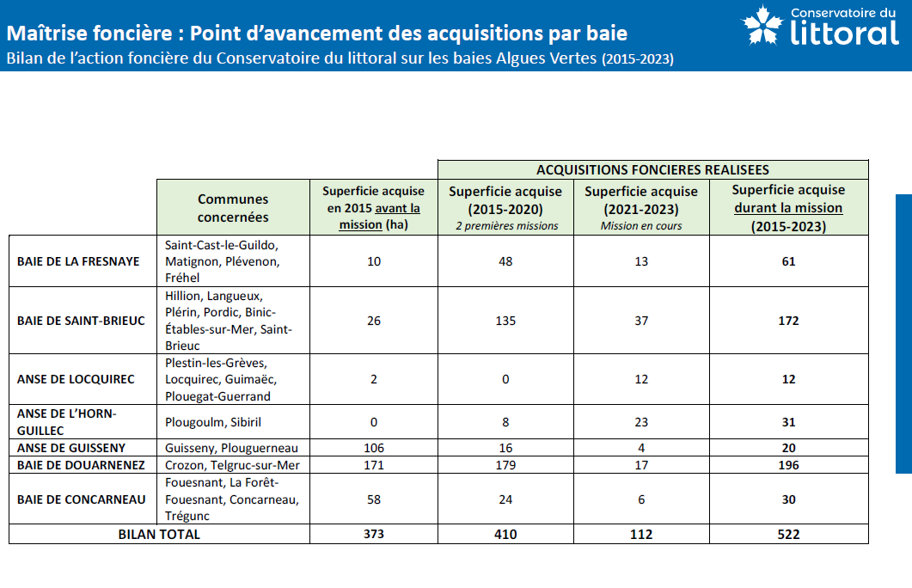
Actions de recherches / expériences de l’eutrophisation (2/2)
Documenter les points de vue socialement et spatialement situés sur les problèmes d’eutrophisation
Mise en œuvre :
  Enquête des usagers professionnels et amateurs des espaces côtiers affectés :
    Ostréiculteur·rices en baie de Morlaix
    Pratiques nautiques en baie de Douarnenez
    Populations des sites à prolifération d’algues vertes sur vasière
  Suivi des opérations foncières publiques en baies de la Fresnaye et Horn-Guillec
Partenaires
  Conservatoire du littoral
  EPAB
  Comité local des pêches
  Clubs nautiques et écoles de surf
V. Viaud - séminaire du réseau Systèmes agricoles et Eau, Rennes, 21-22 mai 2025

Slide 11
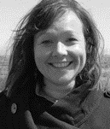
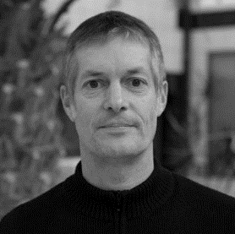

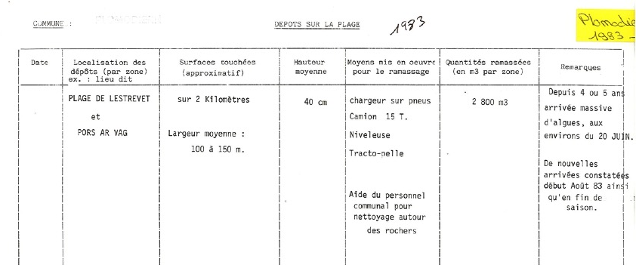
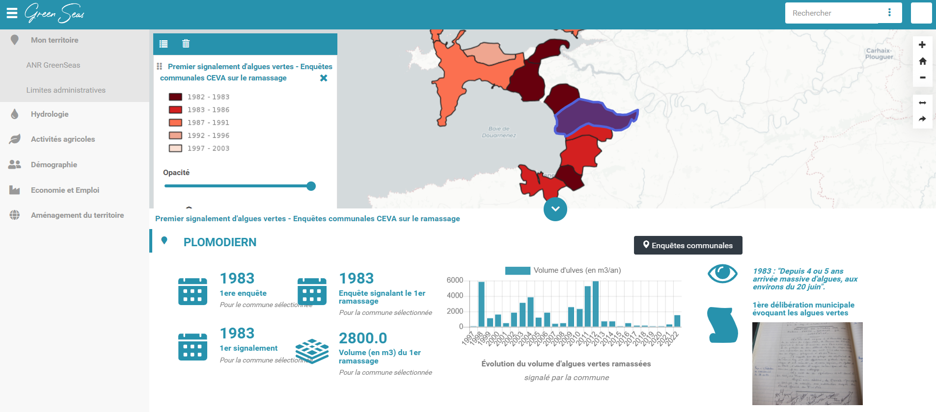
Actions de recherches / dynamiques biophysiques
Datation des 1ère marées vertes
Objectifs
  Caractériser la dynamique d’émergence des marées vertes en Bretagne
  Consolider et publiciser l’analyse des sources documentant l’origine des efflorescences d’ulves
Mise en œuvre
  Caractérisation du fonds d'archives du CEVA (enquêtes « ramassage »)
  Spatialisation de la phase d’émergence et de la dynamique temporelle
  Croisement des sources : archives CEVA, photos aériennes, délibérations communales, article de presse,...
J. Louis
S. Ballu
H. Squividant
A. Levain
Réponse de la commune de Plomodiern (saison 1983)
Outils de visualisation sur le site de GreenSeas
V. Viaud - séminaire du réseau Systèmes agricoles et Eau, Rennes, 21-22 mai 2025

Slide 12
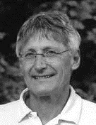
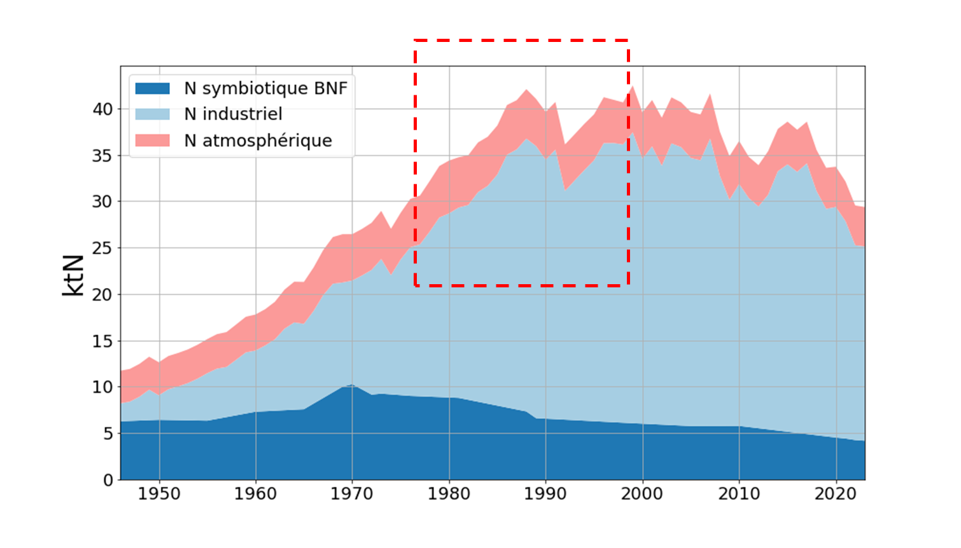
Actions de recherches / dynamiques biophysiques (1/2)
Caractériser l’évolution de l’agriculture et des flux de nutriments au sein des territoires côtiers
Objectif :
  Caractériser l’évolution des usages des sols et les flux associés et spatialiser les changements
  Dater et comprendre les points d’inflexion
Mise en œuvre
  Diagnostic agraire par enquêtes et analyse d’archives
  Reconstitution des assolements et des flux de N importés / exportés à partir de statistiques agricoles et de données d’archives
S. Harchaoui
P. Durand
Reconstruction des flux d’azote entrants à l’échelle du département du Finistère
V. Viaud - séminaire du réseau Systèmes agricoles et Eau, Rennes, 21-22 mai 2025

Slide 13
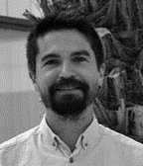
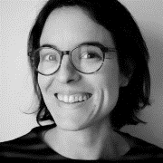
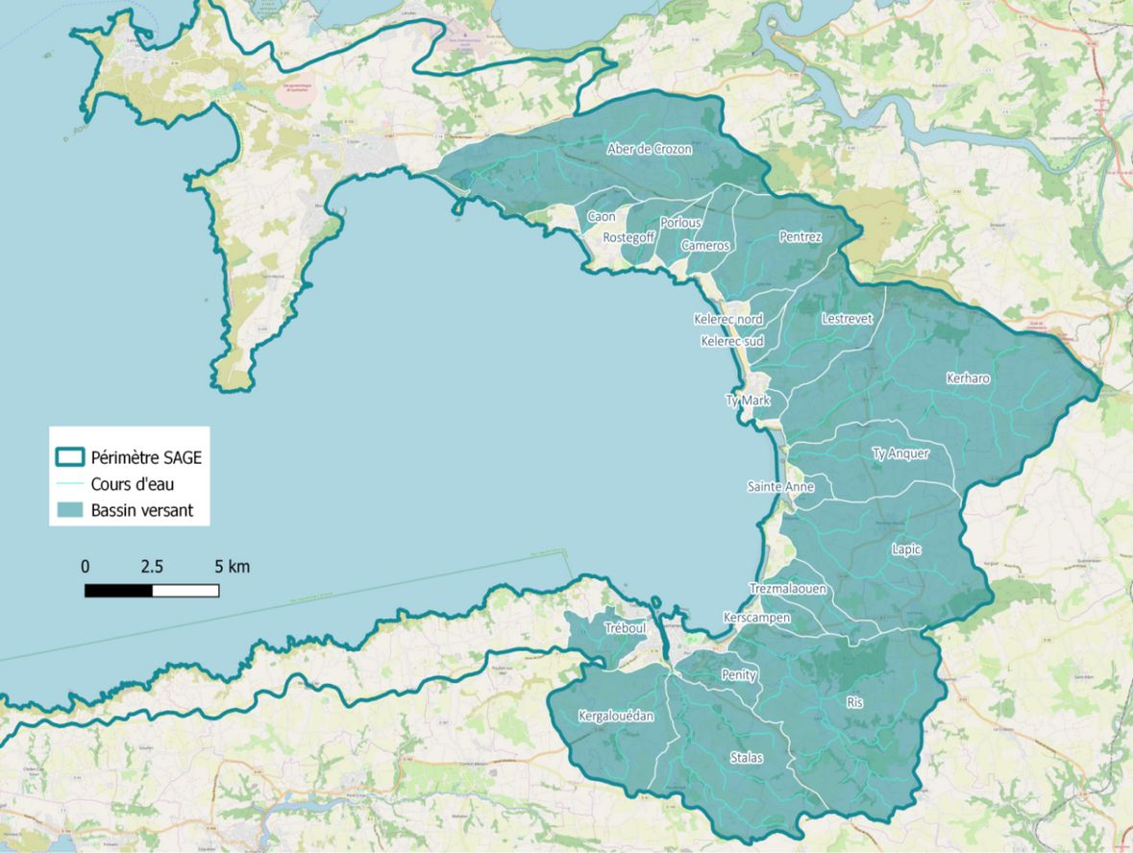
Actions de recherches / dynamiques biophysiques (2/2)
Comprendre les couplages-découplages temporels et spatiaux le long du continuum terre-mer
P. Durand
P-E. Oms
M. Raimonet
Mise en œuvre
  Modélisation couplée entre un modèle de bassin versant et un modèle de développement de la biomasse sur la Baie de Douarnenez
Bassins versants de la Baie de Douarrnenez
Couplage du modèle de bassin versant au modèle MARS-ULVE
V. Viaud - séminaire du réseau Systèmes agricoles et Eau, Rennes, 21-22 mai 2025

Slide 14
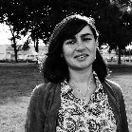
Actions de recherches / gouvernance de l’eutrophisation (1/2)
Caractériser les évolutions sociotechniques de la filière porcine et leur lien aux politiques publiques
E. Régnier, Economie, UBO - AMURE
Mise en œuvre
  Analyse de statistiques, d’archives et entretiens (acteurs de la filière, représentants professionnels, administrations,...)
Des constats sur les facteurs à l’oeuvre pour expliquer l’évolution de la filière vers l’intensification
  Sous-investissement dans l’outil de production, bâtiments
  Rôle du contexte réglementaire et des aides
  Pression de la concurrence internationale(partie transformation)
  Pression règlementaire environnementale (faible)
Perspectives : articuler cette histoire interne (entreprise /filière) et l’histoire environnementale (bifurcation vers l’intensification / verrous actuels pour une transition)
V. Viaud - séminaire du réseau Systèmes agricoles et Eau, Rennes, 21-22 mai 2025

Slide 15
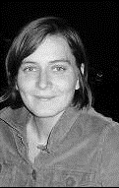
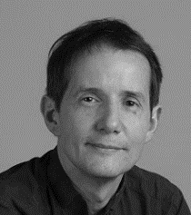
Actions de recherches / gouvernance de l’eutrophisation (2/2)
Retracer la trajectoire institutionnelle du problème des algues vertes et de sa gouvernance
Objectifs :
  Comprendre la genèse des cibles de l’action publique en matière de lutte contre les marées vertes : métriques N, spatialisation des interventions
  Caractériser la conception et usages politiques de la modélisation :
    Instrument qui permet d’éviter conflits avec groupes d’intérêt et qui leur évite d’avoir à assumer politiquement des décisions coûteuses
    Instrument pédagogique/communication en direction agriculteurs
Mise en œuvre
  Analyse d’archives
  Entretiens (acteurs des plans de lutte contre les algues vertes, opérateurs, scientifiques...)
M. Bourblanc
J-P. Le Bourhis
V. Viaud - séminaire du réseau Systèmes agricoles et Eau, Rennes, 21-22 mai 2025

Slide 16
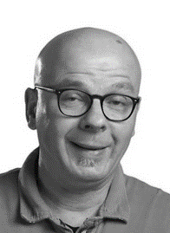
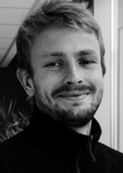
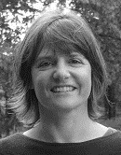
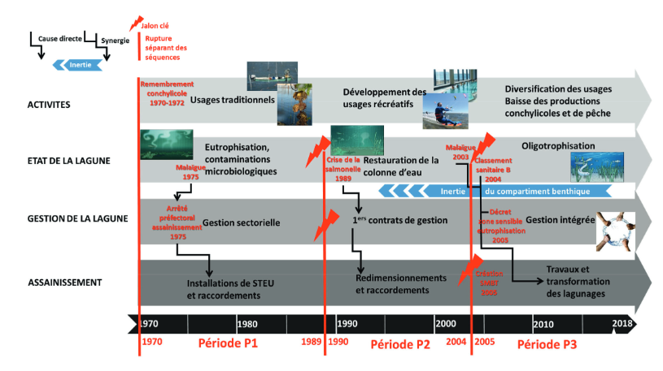
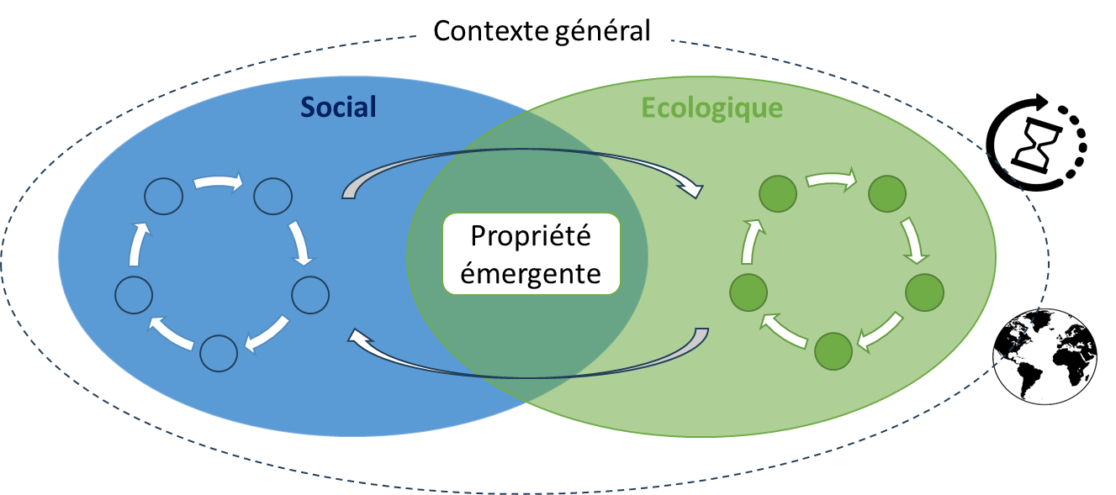
Actions de recherches intégratives
Périodiser et caractériser les propriétés émergentes de systèmes socio-écologiques soumis à l’eutrophisation
R. Mongruel
J-F. Dewals
V. Viaud
Objectifs
  Comprendre et donner à voir les dynamiques complexes des socio-écosystèmes
  Identifier les périodes de fonctionnement, les points de bascules, les synergies
Mise en oeuvre
  Co-construction d’une frise chono-systémique avec les acteurs de la Baie de Douarnenez
  Opérationnalisation des cadres conceptuels des socio-écosystèmes
Exemple de frise construite sur la lagune de Thau (projet RETROSCOPE)
Représensation simplifiée d’un système-socio-écologique
V. Viaud - séminaire du réseau Systèmes agricoles et Eau, Rennes, 21-22 mai 2025

Slide 17
Conclusion sur ces recherches, sur la démarche
Travaux toujours en cours...
Atouts du positionnement
  Inscription des recherches sur agriculture et eau dans une communauté de recherche élargie, effectivement interdisciplinaire
  Réponse à la nécessité de développer une approche systémique
V. Viaud - séminaire du réseau Systèmes agricoles et Eau, Rennes, 21-22 mai 2025

Slide 18
Conclusion sur ces recherches, sur la démarche
Limites et perspectives
  Que reste-t-il à faire ?
    Progresser dans l’intégration des connaissances
    Progresser dans l’opérationnalisation des outils / cadres de représentation systémique
    Faire la preuve de concept qu’une démarche rétrospective peut servir de point d’appui pour se projeter vers des situations plus durables
  Quels débouchés ?
    Production de nouvelles connaissances intégratives et coproduites, permettant aux parties prenantes de saisir la complexité des défis de la durabilité socio-écologique à long terme ?
    Formation
  Quels élargissements, quelles généralisations ?
    Portée méthodologique des travaux
V. Viaud - séminaire du réseau Systèmes agricoles et Eau, Rennes, 21-22 mai 2025

Slide 19
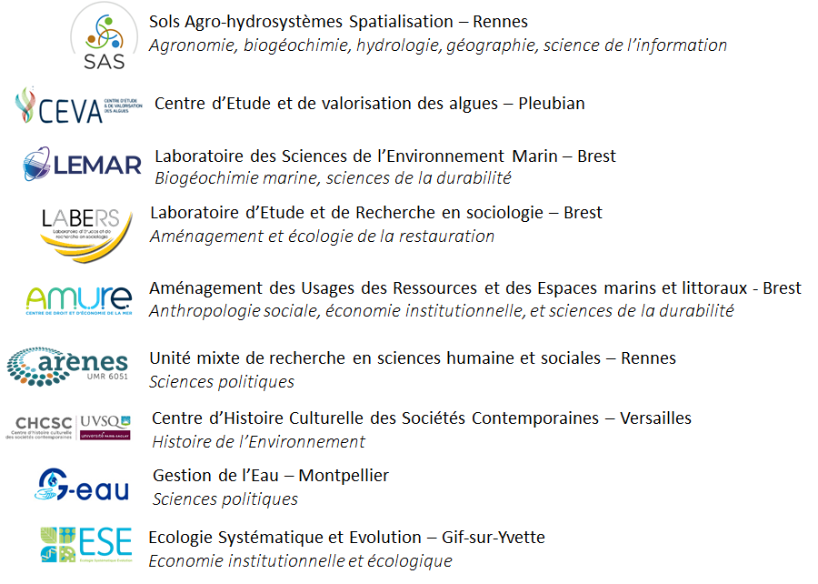
Projet ANR GreenSeas
Adaptations des systèmes socio-écologiques côtiers vulnérables à l'eutrophisation

Slide 20
Recherches sur les socio-écosystèmes littoraux soumis à l’eutrophisation
Construction de récits pluriels de l’expérience de l’eutrophisation
Caractérisation des dynamiques biophysiques du continuum terre-mer
Caractérisation des propriétés émergentes du socio-écosystème, périodisation
Caractérisation de l’institutionnalisation multi-niveau de la gouvernance de l’eutrophisation

